Slide 1
Osservatorio Nazionale sulla condizione delle Persone con Disabilità
Legge 3 marzo 2009 n. 18
Convenzione sui Diritti delle persone con disabilità delle Nazioni Unite
L’OND ha una valenza sia conoscitiva che programmatica

Slide 2
Osservatorio Nazionale sulla condizione delle Persone con Disabilità
Definizione di persona con disabilità - art.1 della Convenzione
Per persone con disabilità si intendono coloro che presentano durature menomazioni fisiche, mentali, intellettuali o sensoriali che,
in interazione con barriere di diversa natura,
possono ostacolare la loro piena ed effettiva partecipazione nella società
su base di uguaglianza di altri

Slide 3
Osservatorio Nazionale sulla condizione delle Persone con Disabilità
In base alla definizione dell’art.1 (Convenzione) noi dobbiamo ripensare al target dell’intero sistema statistico nazionale sulla disabilità e del sistema di welfare socio-sanitario partendo dal superamento del welfare risarcitorio
Nella definizione è indicata chiaramente una visione della disabilità come interazione tra persona e contesto (multidimensionalità)

Slide 4
Osservatorio Nazionale sulla condizione delle Persone con Disabilità
L’ICF (WHO, 2001) diventa l’integratore semantico della Convenzione
Disabilità e funzionamento si intrecciano e si definiscono nella duplice dimensione dell’esistenza umana di
Essere un corpo (funzione corporea, struttura corporea)
Avere un corpo (attività e partecipazione)
Il funzionamento si coglie solo nel contesto

Slide 5
E se abbassiamo la staccionata?

Slide 6
Il futuro dell’inclusione e della partecipazione
Vi è una carenza di cultura
nelle politiche educative e formative
Le politiche sociali che derivano dalla prospettiva inclusiva dovrebbero situarsi oltre la compensazione degli svantaggi (offerta di beni e servizi),
garantendo, invece, le capacità/facoltà di scelte individuali e collettive (capabilities)

Slide 7
Osservatorio Nazionale sulla condizione delle Persone con Disabilità
Garantire la partecipazione, l’innovazione, la mobilitazione, l’eguaglianza di partecipazione, indagando:
i funzionamenti (mete, acquisizioni, attività) tra popolazione con disabilità e generale (indicatori di esito/risultato)
le modalità di acquisizioni dei funzionamenti (indicatori di processo)
il livello di libertà/capacità di acquisire determinati funzionamenti: possibilità di scelta, controllo della propria vita (indicatori di indipendenza)

Slide 8
Attività dell’OND triennio 2014-2016
Gruppi tematici che sintetizzano i principali contenuti della Convenzione Onu per i Diritti delle Persone con Disabilità:
1. Riconoscimento/accertamento della condizione di persona con
disabilità
2. Vita indipendente
3. Salute
4. Scuola
5. Lavoro
6. Accessibilità
7. Cooperazione internazionale
8. Reporting e statistiche di monitoraggio
I piani dei gruppi indicano obiettivi, azioni, tempi e risultati attesi e sono il frutto di un intenso lavoro che ha visto impegnati con grande generosità, energia e competenza tutti i componenti dell’OND e del suo Comitato Tecnico Scientifico (CTS).

Slide 9
L’inclusive education, oggi, in Italia
scenari internazionali e nuovi percorsi di ricerca
Learning (school, education) descolarizzazione tra i 16-19 anni: 37% (disabilità complessa); 25% (disabilità parziale)
Migration and disability
EmergencyEmployement: 50% persone disabili occupate
Multidisability
Traumas
Poverty-Need (70% superiore alla media)
La disabilità come capability deprivation (Sen, Terzi): mancato avvio dei processi di empowerment

Slide 10
Alcune «tensioni pedagogiche» nell’inclusive education
L’educabilità è intesa come «possibilità»
E’ fondamentale la capacità di cogliere i problemi e la competenza nell’affrontarli
Serve una padronanza nell’ipotizzare opzioni nelle risposte educative
Va riconosciuta la realtà, nel senso di «prendere atto» e di «agire» per cambiarla (decisione)

Slide 11
Alcune «tensioni pedagogiche» nell’inclusive education
Il distacco dai compiti piu’ attuali, superare l’empiria
Il contenimento degli elementi di implicazione nell’accompagnamento («dominanza» nella relazione)
Il riconoscimento dell’identità come senso di appartenenza
La responsabilità come «appartenenza»
L’aggiunta di «qualità» (e innovatività) alle necessità delle persone di cui ci occupiamo

Slide 12
GRUPPI DI RIFERIMENTO
SCUOLA SEC. I° GRADO
SCUOLA SEC. II° GRADO
UNIVERSITÀ
POSTLAUREAM
Classi terze
Classi seconde
e
quinte
Studenti con disabilità iscritti all’Università
Laureati - da almeno tre anni - con disabilità
Lavoratori con disabilità
Insegnanti
curricolari
Insegnanti
curricolari
Insegnanti
di sostegno
Insegnanti
di sostegno
Genitori
Genitori
SERVIZI/CENTRI
Servizio per gli studenti disabili - Università di Bologna
CSAPSA (Centro Studi Analisi di Psicologia e sociologia Applicate) di Bologna
Centro Integrato Servizi Scuola/Territorio di Imola (Nuovo Circondario Imolese/CISS-T )

Slide 13
Fase iniziale della ricerca
FASE ESPLORATIVA (gennaio 2013 - giugno 2013)
FASE INIZIALE (settembre 2013 - giugno 2014):
Messa a punto degli aspetti metodologici e degli strumenti della ricerca
Implementazione e somministrazione dei Questionari online
Avvio delle interviste a testimoni privilegiati e dei focus group
Presa di contatto con i soggetti istituzionali - e non - da coinvolgere operativamente nella rilevazione dei dati
Istituzioni Scolastiche (sec. I° grado) coinvolte | 5
Istituzioni Scolastiche (sec. II° grado) coinvolte | 6
Focus group insegnanti specializzati | 7
Interviste ai genitori | 15
questionario online docenti (ancora attivo) | 525
questionario online studenti universitari (ancora attivo) | 263
analisi fascicoli studenti con disabilità | 400
interviste agli studenti con disabilità UNIBO | luglio 2014
interviste a lavoratori con disabilità | luglio 2014

Slide 14
Questionario online
QUESTIONARIO
INSEGNANTI
Informazioni personali e professionali.
Idee sul futuro scolastico-professionale dell’alunno con disabilità.
I tempi per l’orientamento per l’alunno con disabilità.
Le pratiche per l’orientamento per l’alunno con disabilità.
Le esperienze di stage, tirocinio ed alternanza scuola lavoro.
TOTALI | 459
da febbraio 2014 … a maggio 2014

Slide 15
QUESTIONARIO
INSEGNANTI

Slide 16
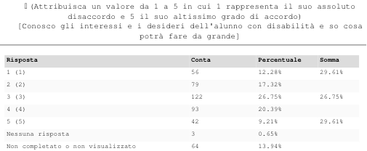
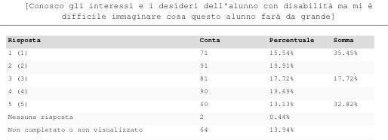
QUESTIONARIO
INSEGNANTI

Slide 17
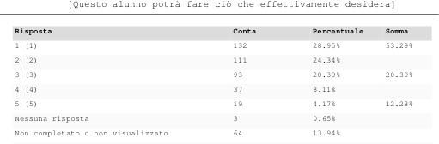
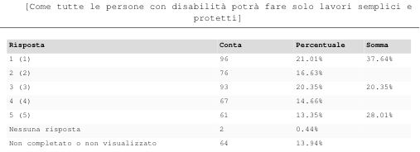
QUESTIONARIO
INSEGNANTI

Slide 18
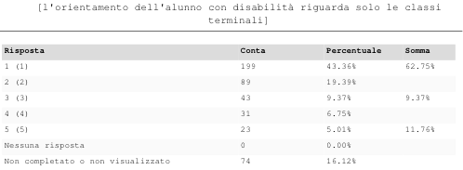
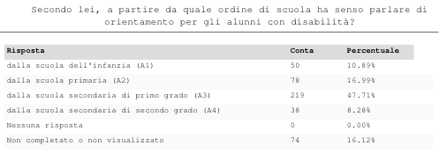
QUESTIONARIO
INSEGNANTI

Slide 19
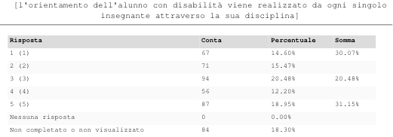
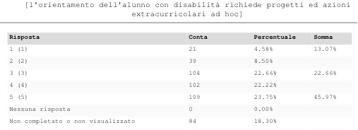
QUESTIONARIO
INSEGNANTI

Slide 20
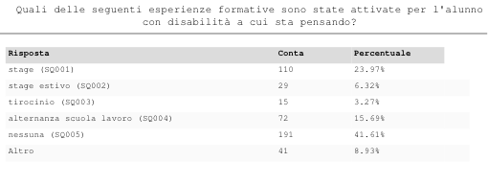
QUESTIONARIO
INSEGNANTI

Slide 21
Il protagonismo
della persona con disabilità
Il riconoscimento della storia dell’altro
ci induce ad ampliare lo spazio della forza dell’altro e a sollecitare le sue potenzialità che, troppo spesso, sembrano non esistere perché noi
le crediamo interamente consumate
dalla debolezza, dalla disabilità o dalla povertà.
P. Freire, L’educazione come pratica della libertà, Mondadori, Milano 1973
Notes:
E chiudo con una indicazione di P. Freire
Questa configurazione della didattica universitaria nei corsi di Pedagogia Speciale risponde alle dimensioni teoriche di cui abbiamo detto e intende attribuire una responsabilità anche a chi gestisce l’aula universitaria , che va a ridefinire la committenza (innanzitutto gli studenti, la propria Facoltà – i colleghi) ma anche i disabili di cui tante volte parliamo: una ridefinizione della committenza che intende dare voce anche e soprattutto a chi non ha voce

